Slide 1
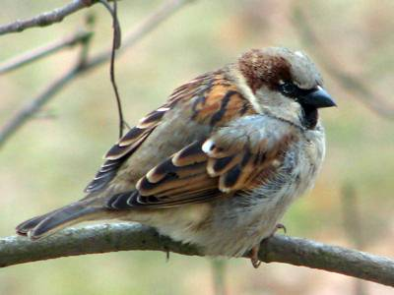
Исследовательский проект
Тема: «Что означает слово «воробей»?»
Выполнила
Гусарова Елена,
ученица 2 а класса
МБОУ СОШ №9
г. Новый Уренгой

Slide 2
Цель исследования:
узнать, что означает слово «воробей».
Задачи исследования:
1. Определить в Толковом словаре значение слова «воробей» .
2. Узнать этимологию слова.
3. Найти пословицы, поговорки, загадки, фразеологизмы со словом «воробей».

Slide 3
Объект исследования: слово «воробей»
Предмет исследования: значение слова «воробей».
Гипотеза исследования: слово «воробей» образовалось от слова «вор», «воровать», т.к. может «своровать» еду из миски собаки или у других птиц.

Slide 4
Актуальность выбранной темы:
расширение кругозора при изучении происхождения и значения слов русского языка.
Методы:
изучение различной литературы (словарей, художественных книг, энциклопедий).

Slide 5
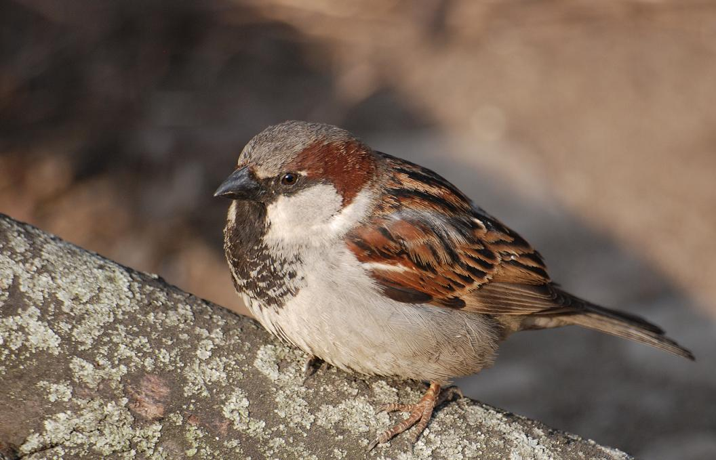
Воробей - маленькая птичка с серо-чёрным оперением
Из «Толкового словаря»
С. И. Ожегова

Slide 6
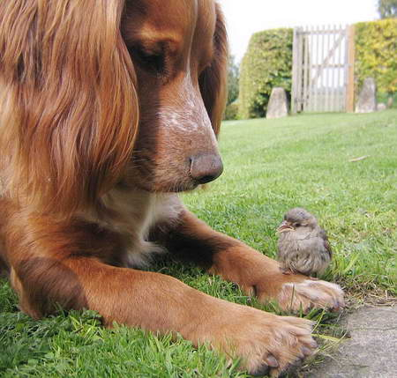

Slide 7
Автор «Этимологического словаря русского языка», академик Н. М. Шанский считает, что воробей, это чисто русское слово, но в основе его лежит общая основа, как, например в польском «wrobel». Русские присоединили суффикс «Ий», так и получился воробей. А сама основа слова, как это часто бывает, образовалась как звукоподражание.

Slide 8
«Воробушек» или «воробка» созвучны слову «ворковать», именно из-за воркования, чирикания птица получила своё теперешнее имя.
А основой для «воркования» стало слово «ворк» - от которого и произошло слово «ворчание».

Slide 9
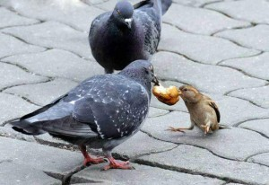
Слово воробей восходит к древней основе вор-. От неё образованы такие слова, как ворота, забор. Наверное, за то воробей получил своё имя, что издавна вертелся подле человеческого жилья, на воротах да заборах сидел.

Slide 10
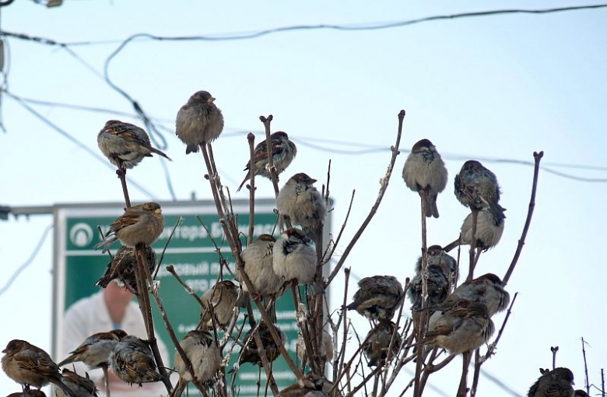
Пословицы о воробье
Нет той веточки, чтоб воробей не сидел.

Slide 11
Слово не воробей, вылетит – не поймаешь.
(Сказанного слова не вернёшь. Поэтому, прежде чем его сказать, надо хорошо подумать. То, что сказано, уже не принадлежит вам, оно уже принадлежит и другим, и нередко может быть использовано против вас.)

Slide 12
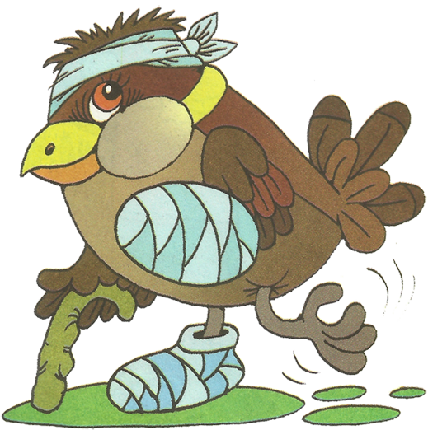
Фразеологизмы о воробье
Стреляный воробей, старый воробей – бывалый, опытный человек

Slide 13
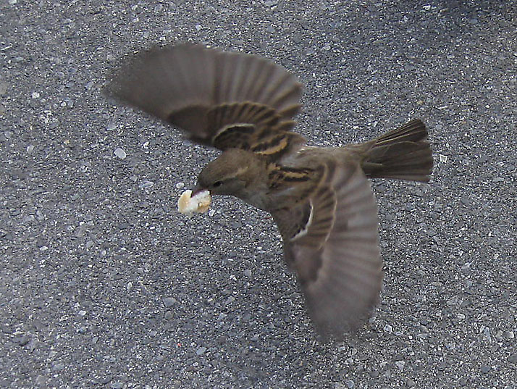
Старого воробья на мякине не проведешь –так говорят про человека, которого трудно обмануть.

Slide 14
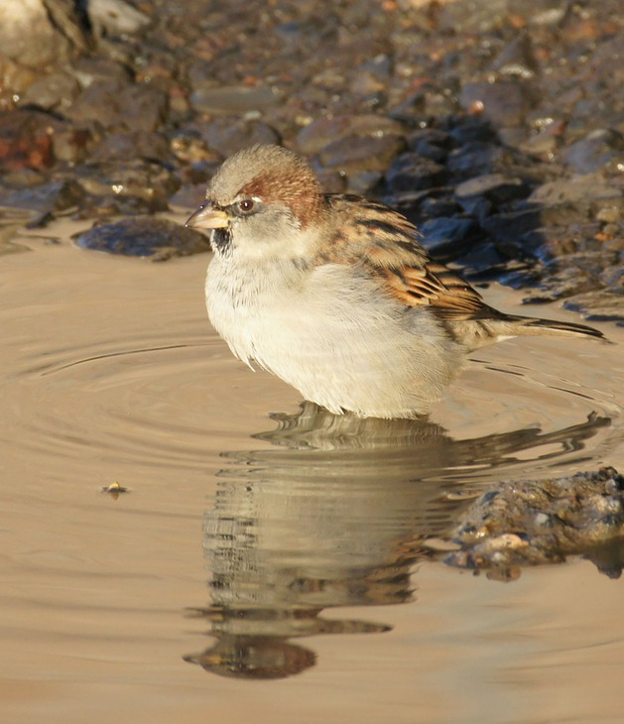
Воробью по колено–очень мелко

Slide 15
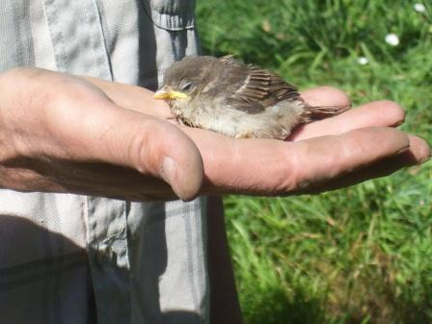
Желторотый воробышек – молодой, неопытный

Slide 16
Результат
Я узнала, что слово «воробей» - это исконно русское слово, которое образовалось от слова «ворковать»
Моя гипотеза, что слово «воробей» образовалось от слов «вор», «воровать» не подтвердилась.
(слайд 3)

